Slide 1
Úvodní informace
jaro 2014
PhDr. Lenka Gajzlerová
ZS7MK_SP2P Speciální pedagogika 2

Slide 2
Kontakty
PhDr. Lenka Gajzlerová
gajzlerova@ped.muni.cz
konzultační hodiny
dle individuální domluvy

Slide 3
Informace o absolvování - ZKOUŠKA
4 kredity
forma – scanovací testy / on-line testy
termíny – budou v IS
pro absolvování – nutná 70 % správných odpovědí
okruhy – v IS
SP7BP_ISPD Integrativní speciální pedagogika (podzim 2011),
https://is.muni.cz/auth/el/1441/podzim2011/SP7BP_ISPD/index.qwarp

Slide 4
Literatura
PIPEKOVÁ, J. (ed.) Kapitoly ze speciální pedagogiky. 3., rozšířené a přepracované vydání. Brno: Paido, 2010. ISBN 978-80-7315-198-0.
ŠENKÝŘOVÁ, R. Úvod do základů terminologie pro speciální pedagogy. Brno: MU, 2002. ISBN 80-210-2996-X
CHVÁTALOVÁ, H. Jak se žije dětem s postižením :problematika pěti typů zdravotního postižení. vyd. 2. Praha: Portál, 2005. 182 s. ISBN 80-7367-013-5.
MÜLLER, O. Terapie ve speciální pedagogice :teorie a metodika. 1. vyd. Olomouc: Univerzita Palackého v Olomouci, 2005. 295 s. ISBN 80-244-1075-3.
Rámcový vzdělávací program pro základní vzdělávání: s přílohou upravující vzdělávání žáků s lehkým mentálním postižením. Edited by Jaroslav Jeřábek - Jan Tupý. Praha : Výzkumný ústav pedagogický v Praze, 2005. 126, 92 s. ISBN 8087000021.
Vyhláška č. 116/2011, kterou se mění vyhláška č. 72/2005 Sb., o poskytování poradenských služeb ve školách a školských poradenských zařízeních
Vyhláška č. 147/2011, kterou se mění vyhláška č. 73/2005 Sb., o vzdělávání dětí, žáků a studentů se speciálními vzdělávacími potřebami a dětí, žáků a studentů mimořádně nadaných

Slide 5
Přehled témat
Základní pojmy, integrace, inkluze
Integrativní a inkluzivní vzdělávání žáků se speciálními vzdělávacími potřebami, legislativa, RVP pro základní vzdělávání
Tělesné postižení - Edukace žáků s tělesným postižením
charakteristika, klasifikace, etiologie, možnosti léčby, možnosti vzdělávání; Mozková obrna
Zrakové postižení - Edukace žáků se zrakovým postižením
charakteristika, klasifikace, etiologie, možnosti léčby, možnosti vzdělávání; komunikace se zrakově postiženými
Sluchové postižení - Edukace žáků se sluchovým postižením
charakteristika, klasifikace, etiologie, možnosti vzdělávání; sluchová protetika, kochleární implantát, komunikace se sluchově postiženými

Slide 6
Označení odlišnosti
žák s postižením, znevýhodněním
dítě/žák se speciálními vzdělávacími potřebami
dle zákona č.561/2004 Sb. = dítě/žák se zdravotním postižením, zdravotním znevýhodněním, sociálním znevýhodněním a dítě/žák mimořádně nadaný
vyhláška č. 116/2011, kterou se mění vyhláška č. 72/2005 Sb., o poskytování poradenských služeb ve školách a školských poradenských zařízeních
vyhláška č. 147/2011, kterou se mění vyhláška č. 73/2005 Sb., o vzdělávání dětí, žáků a studentů se speciálními vzdělávacími potřebami a dětí, žáků a studentů mimořádně nadaných
východisko – v omezení zraku, sluchu, řeči, podpůrných a pohybových f-cí, inteligence, emocionality
projev klinickým obrazem nebo chronickým onemocněním
často v kombinaci

Slide 7
Budu chodit do stejné školy…
http://www.youtube.com/watch?v=HKmn9FmH6So&list=PL3Wv3QI6zULd3sUPLzsC6jkwql8bR0aod

Slide 8
Inkluze inkluzivní škola / inkluzivní vzdělávání
Aby VŠECHNY děti chodily do školy rády č. 1
http://www.youtube.com/watch?v=b0BG4KUa7ik&list=PL3Wv3QI6zULd3sUPLzsC6jkwql8bR0aod
0:40-1:40; 3:30-3:50
Aby VŠECHNY děti chodily do školy rády č. 2
http://www.youtube.com/watch?v=PqZE9WRoOrI&list=PL3Wv3QI6zULd3sUPLzsC6jkwql8bR0aod
0:50-1:30

Slide 9
Možnosti integrace inkluze v současných podmínkách
definuje vyhláška č. 73/2005 ve znění vyhlášky č. 147/2011 o vzdělávání dětí, žáků a studentů se SVP a dětí, žáků a studentů mimořádně nadaných
§ 3 Formy speciálního vzdělávání ž. se zdravotním postižením
Individuální integrace
v běžné škole, nebo
ve speciální škole určené pro žáky s jiným druhem zdravotního postižení
Skupinová integrace
Vzdělávání ve třídě, oddělení nebo studijní skupině zřízené pro žáky se ZP v běžné škole nebo ve speciální škole určené pro žáky s jiným druhem zdrav. postižení

Slide 10
Videa, spoty a zajímavosti z internetu

Slide 11
Principy inkluzivního vzdělávání
http://www.inkluze.cz/clanek-491/principy-inkluzivniho-vzdelavani

Slide 12
inkluzivní vzdělávání
Inkluzivní vzdělávání není sci-fi
http://www.youtube.com/watch?v=vwUjF-Qgm8w&list=PL3Wv3QI6zULd3sUPLzsC6jkwql8bR0aod&index=3
liga lidských práv – www.llp.cz
http://llp.cz/publikace/jak-se-stat-ferovou-skolou-ii/
http://llp.cz/publikace/jak-se-stat-ferovou-skolou-i/
Čím chci být
http://www.youtube.com/watch?v=-GWzgbF3QBU&list=PL3Wv3QI6zULd3sUPLzsC6jkwql8bR0aod

Slide 14
Zákon
Školský zákon č. 561/2004 Sb. ve znění pozdějších předpisů (poslední novela zákona č. 472/2011 Sb.)
ve znění pozdější předpisů
zákon č. 49/2009 a zákon č. 472/2011
platná od 1.1.2012
§ 116 Školská poradenská zařízení

Slide 15
Vyhlášky
Vyhláška č. 72/2005 Sb., ve znění vyhl. č. 116/2011 Sb.
Poskytování poradenských služeb
Účel poradenských služeb
Školská poradenská zařízení
Pedagogicko-psychologická poradna (PPP)
Speciálně pedagogické centrum (SPC)
příloha č. 1-3
Vyhláška č. 73/2005 Sb., ve znění vyhl. č. 147/2011 Sb.
definují stupně podpůrných opatření, vyrovnávacích opatření
Mimořádně nadaní
Speciální vzdělávání
Individuální vzdělávací plán (IVP)
Asistent pedagoga

Slide 16
Rámcové vzdělávací programy
RVP pro základní vzdělávání
část D; kapitola 8
vzdělávání žáků se speciálními vzdělávacími potřebami
žáků se zdravotním postižením a zdravotním znevýhodněním
žáků se sociálním znevýhodněním
část D; kapitola 9
vzdělávání žáků mimořádně nadaných
definují podmínky vzdělávání
RVP pro ZV s přílohou LMP
vzdělávají žáky s lehkým mentálním postižením
RVP pro základní školu speciální
vzdělávání žáků se středně těžkým a těžkým mentálním postižením.

Slide 17
www.chodicilide.cz
Videa a spoty
Překážka

Slide 18
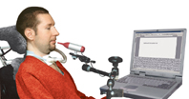
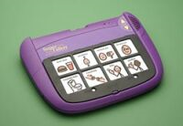
http://www.saak-os.cz/stranka-pomucky-k-vyzkouseni-32

Slide 19
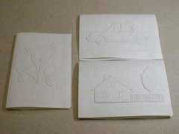
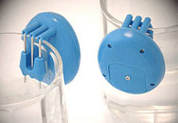
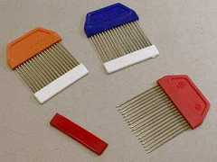
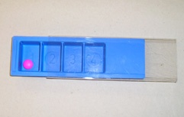
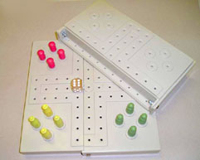
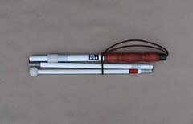
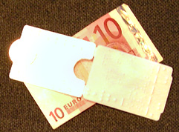

Slide 20
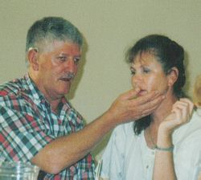
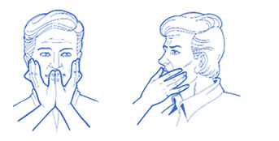
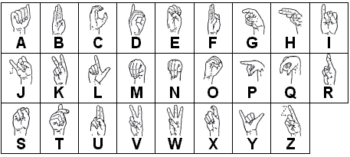
Lormova abeceda
znakový jazyk
prstová abeceda

Slide 21
Video – Klíč – nevidomí a slabozrací
http://www.ceskatelevize.cz/porady/1096060107-klic/211562221700001/video

Slide 22
Příklady zvuků (intenzita hluku)
http://www.converter.cz/tabulky/hluk.htm

Slide 23
Komunikační formy SP
Český znakový jazyk + znakovaná čeština = znaková řeč.
Zákon o znakové řeči č. 155/1998 Sb.→ novela zákon č. 384/2008 Sb. o komunikačních systémech neslyšících a hluchoslepých osob
úplné znění z. 155/1998 ve znění změn z. č. 384/2008 (v úplném znění vyhlášen pod č. 423/2008)

Slide 24
kapesní sluchadlo
http://www.audionika.cz/stranka/kapesni-sluchadla
http://www.naslouchatko-do-usi.cz/1265-nova-naslouchatka-na-ceskem-trhu

Slide 25
Indukční smyčka
http://shop.widex.cz/Indukcni-smycky.html,kat,12

Slide 26
Usnadňující vnímání mluvené řeči - neslyšící
kochleární implantát
www.ckid.cz - Centrum kochleárních implantací u dětí
http://kochlear.cz/index.php?text=3-kochlearni-implantat-recovy-procesor
http://www.novinky.cz/zena/deti/209362-sance-na-ziskani-noveho-pristroje-pro-neslysici-u-andreje-rostou.html
http://www.tvmedicina.cz/kategorie/logopedie - 5:18 min

Slide 27
Kmenový implantát
rozdíl mezi CI a ABI (http://kochlear.cz/index.php?text=6-rozdil-mezi-implantaty-kochlearnim-a-kmenovym-abi)

Slide 28
Další literatura
HORÁKOVÁ, R. Sluchové postižení: úvod do surdopedie. 1. vyd. Praha: Portál, 2012. ISBN 978-80-262-0084-0.

